Slide 1
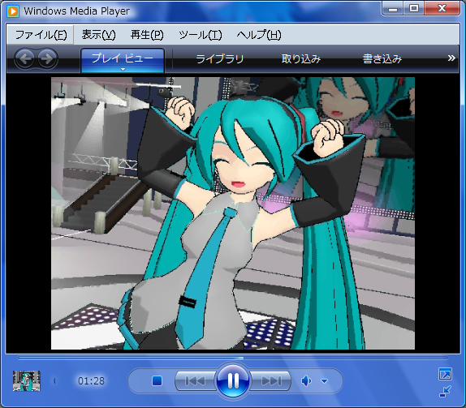
MikuMikuDance
2008.06.07
初音 玲

Slide 2
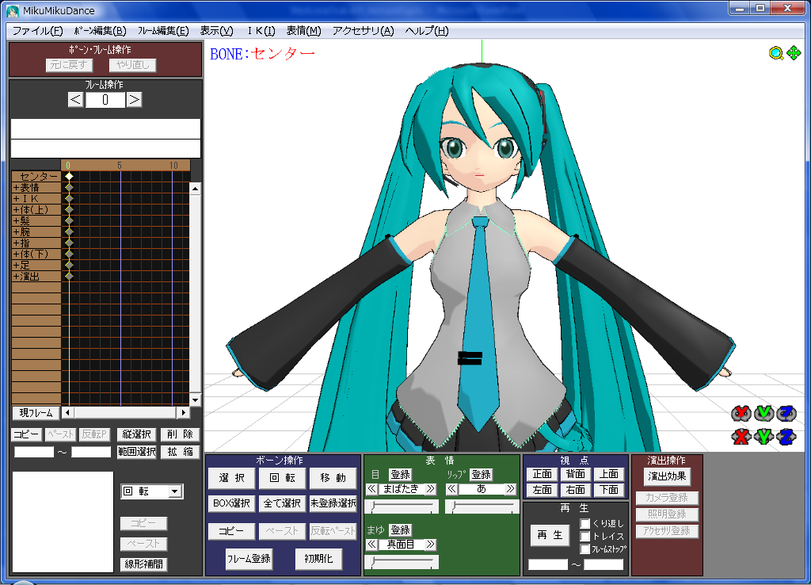
MikuMikuDance画面構成

Slide 3
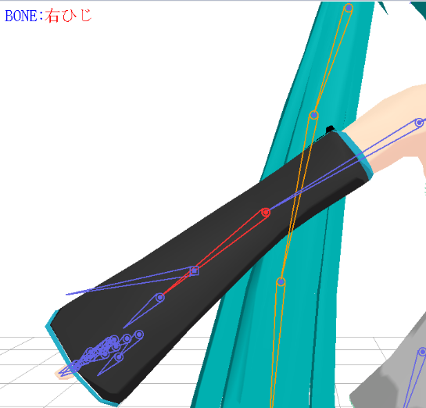
ボーン操作
各軸を中心とした回転が基本
Y
Z
X

Slide 4

IK(ンバース キネマティクス)
手の位置を決めたらそれに合わせて肘や肩の位置を自動的に計算
各関節の可動範囲、動作負担割合を考慮するものもある
IKを使った時の弱点は、動きがソフトの想定範囲ないの動作になるためダンスなどでトリッキーな動作に対応できない

Slide 5
ポーズが決まったら登録
ポーズの登録
フレーム登録【選択したボーンのみ】
表情
目登録
リップ登録
まゆ登録
演出効果
カメラ登録
照明登録
アクセサリ登録

Slide 6
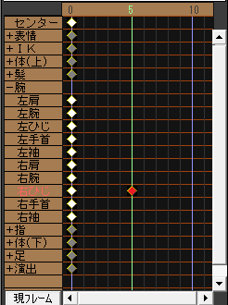
現フレーム位置
フレーム登録されているボーンなど
フレーム登録されているボーンなど

Slide 7
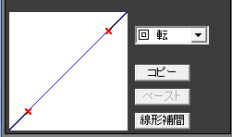
フレームとフレームの間は動きが補完される
動き始めと動き終わりのスピードは調整可能
大きな動きを登録して補完しきれないときは、任意のフレームにボーンを登録する事で動きを調整できる。

Slide 8
目の表情について
複数の目の表情が登録可能
目の表情をかえるときは、目の表情をニュートラルにしたものをフレーム登録してから行う
まばたきのランダム登録機能
まばたきを登録してから個別の目の表情を登録

Slide 9
リップの表情について
個別に指定する事も可能
複数のリップを指定しても違和感なし
VSQファイルでのLipSync
歌詞を入れたVSQファイルがあれば、自動的に歌詞に合わせたリップの表情を生成してくれる

Slide 10
外部ファイル取り込み
BMPファイル
背景
AVIファイル
背景動画
MikuMikuDance重ね撮り
WAVファイル
BGM

Slide 11
DEMO

Slide 12
ありがとうございました

